Slide 1


Audiência Pública
SENADO FEDERAL
Comissão de Agricultura e Reforma Agrária
Avaliação da Política Pública de Pesquisa Agropecuária
28/11/2017
Marcio de Miranda Santos
Presidente do CGEE

Slide 2
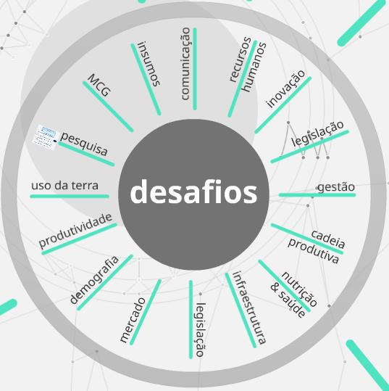

Slide 3
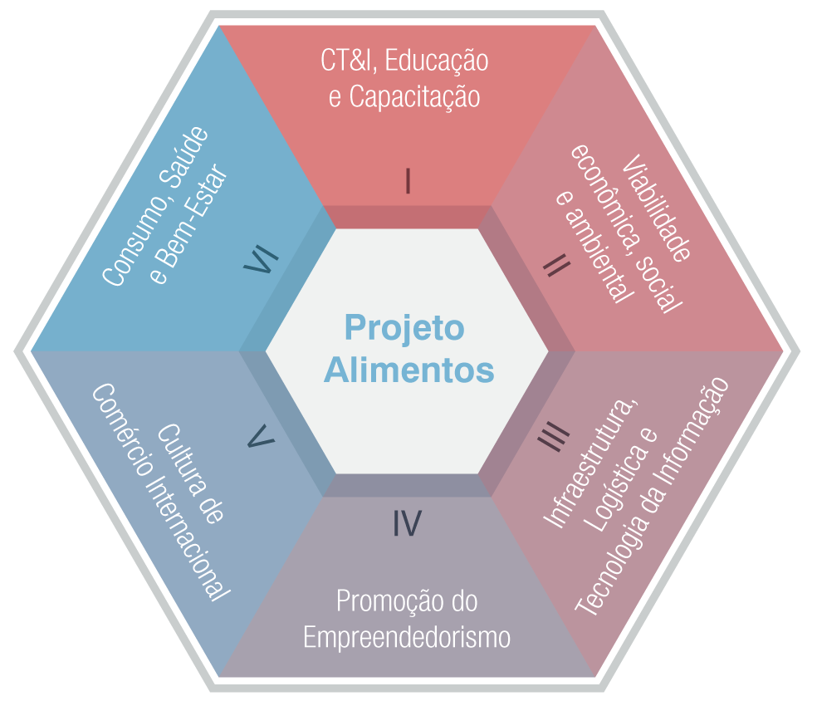
Pilares

Slide 4
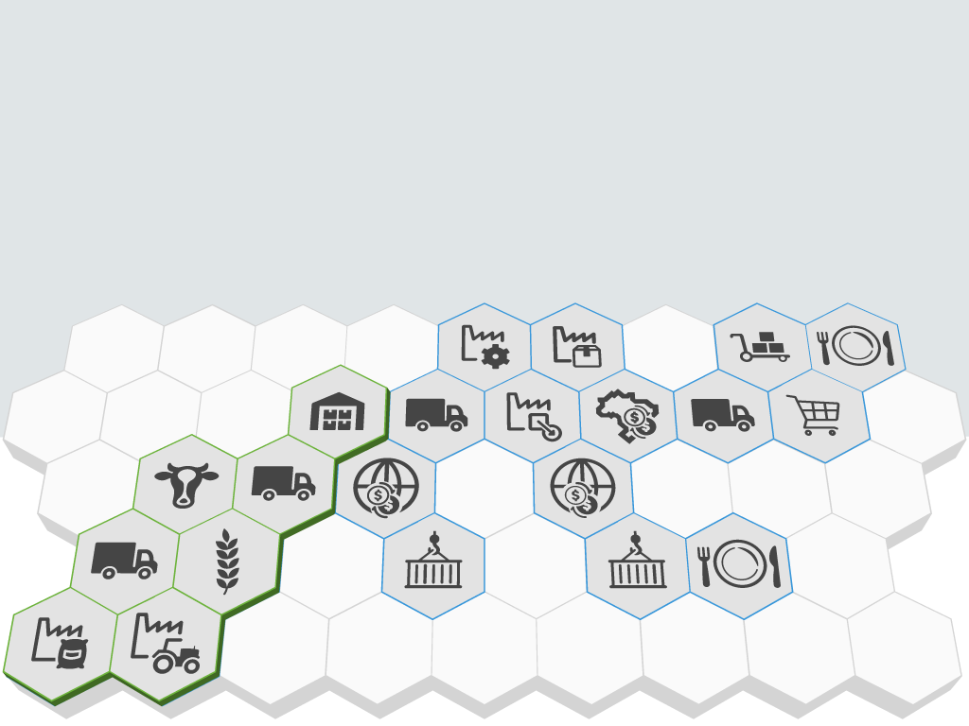
Sistema agroalimentar brasileiro
Produção Primária
1. Indústria de insumos
2. Indústria de equipamentos
3. Transporte interno
4. Produção vegetal
5. Produção animal
6. Armazenamento
6
5
3
3
4
1
2

Slide 5
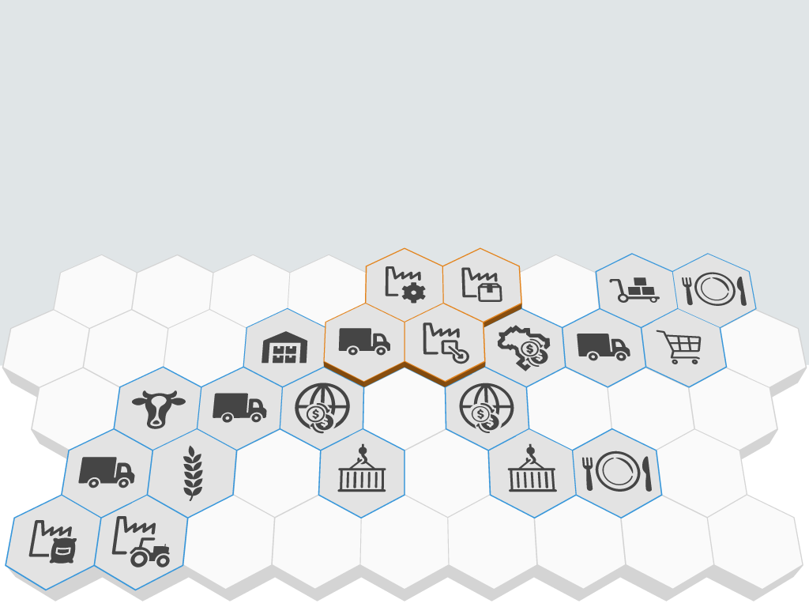
Sistema agroalimentar brasileiro
Processamento
1. Indústria de equipamento
2. Indústria de embalagens
3. Transporte interno
4. Indústria de transformação
1
2
3
4

Slide 6
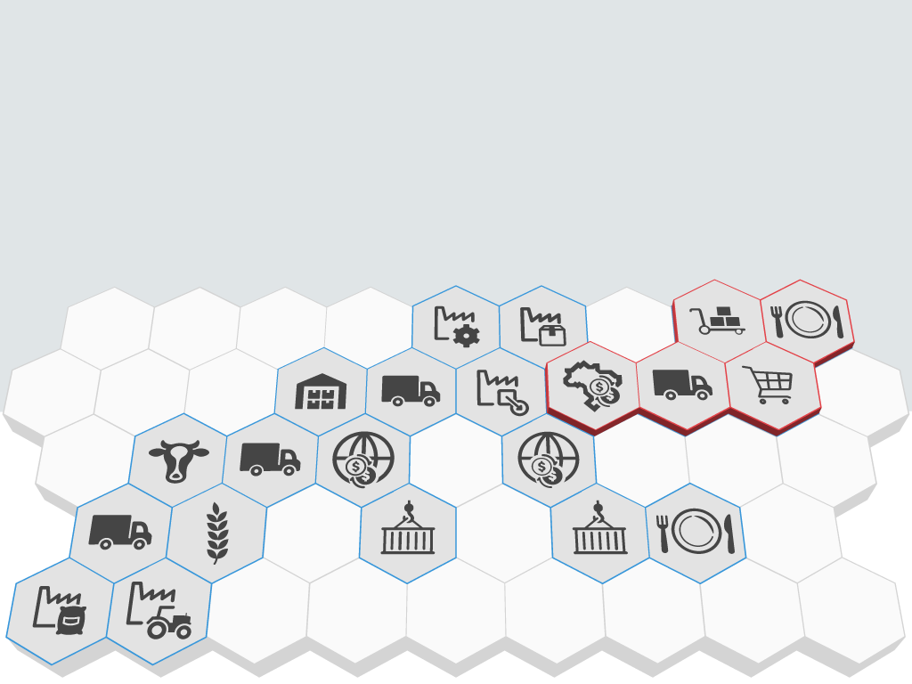
Sistema agroalimentar brasileiro
Mercado Interno
1. Trader interno
2. Atacado
3. Transporte interno
4. Varejo
5. Consumidor interno
2
5
3
4
1

Slide 7
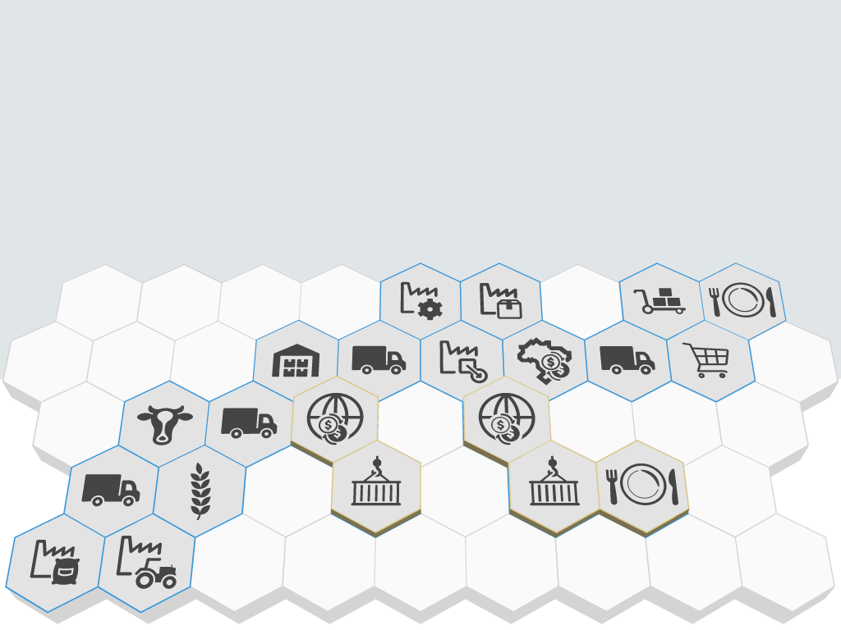
Sistema agroalimentar brasileiro
Mercado Externo
1. Trader externo
2. Transporte externo
3. Consumidor externo
1
1
3
2
2

Slide 8


Sistema agroalimentar brasileiro
Agências reguladoras
Instituições certificadoras
Agências de fomento
Organismos internacionais
Instituições de CT&I
Indústria de software

Slide 9


Aumento da população
Drivers do Sistema Agroalimentar
Mundo
Em
▴41%
2050
+ 2,4 bilhões de pessoas¹
maior crescimento populacional ²
▴49%
total de
9,6 bilhões
Brasil³
“crescimento zero”
201 mi de
habitantes
226 mi de
habitantes
Crescimento populacional
2013
2042
2050
Janela demográfica
7,4%
> 65
22,6%
68,4%
15 – 64
63,2%
24,1%
0 – 14
14,1%
¹ UN, 2013; ² UN data from Global Harvest Iniative GAP Report, 2011; ³ IBGE, 2013;
Notes:
SUBIR CURVA FORA DO ZERO

Slide 10




Urbanização
Drivers do Sistema Agroalimentar
Mundo¹
Urbana 54%
Rural 46%
2014
2050
Urbana 66%
Rural 34%
Brasil²
urbana
rural
63,8%
86%
94%
36,2%
14%
6%
1950
2010
2050
¹ UN(2014); ² IBGE (2013)

Slide 11



Crescimento da renda per capita
Drivers do Sistema Agroalimentar
Mundo¹
Entre 1990
e 2016
Brasil
Rússia
China
Indonésia
Índia
53%
100%
85%
75%
67%
Brasil²
Renda per capita brasileira (estimada)
em 2013
em 2030
em 2050
10.3
mil
21
mil
39
mil
(US$)
(US$)
(US$)
¹ FMI (2011); ² World Bank 2013);

Slide 12








Mudanças climáticas
Drivers do Sistema Agroalimentar
Mundo¹ - Emissão de gases de efeito estufa (15%)
35%
20%
12%
12%
Fermentação entérica
Fertilizantes
Dejetos animais
Arroz irrigado
Brasil²
35%
das emissões de gases de efeito estufa
Perdas em 2020 estimadas em até:
R$ 7,0 bilhões
+
=
Mais prejudicada
Soja
18%
resultam da fermentação entérica
Cana-de-açúcar
Mais favorecida
¹ World Bank (2014); ² Painel Brasileiro de Mudanças Climáticas- PBMC (2013).

Slide 13






Padrões de uso da terra
Drivers do Sistema Agroalimentar
Mundo¹
agricultável
4,2 bilhões de ha
utilizado
1,5 bilhão de ha
disponível
2,7 bilhões de ha
Brasil²
+
pastagem
198 milhões de ha
cultivos agrícolas
68 milhões de ha
disponível
110 milhões de ha
manter o abate de
40 milhões de cabeças/ano
economizar
69 milhões de ha³
72%
no cerrado⁴
¹Bruinsma (2009); ² IBGE (2012); ³Sparovek (2011); ⁴Christofidis (2013);
Notes:
*

Slide 14











Padrões de uso da água
Drivers do Sistema Agroalimentar
Consumo de água
Mundo
6%
doméstico
menos da
metade da população mundial tem acesso à água potável¹
21%
indústria
73%
irrigação
Brasil
da reserva
hídrica mundial²
em 2010
Agricultura e Irrigação³
(área em milhões de ha)
80%
na Amazônia
12%
29,6
5,4
Irrigável
Irrigada
¹ UNICEF (201?); ² MMA (2006); ³ CGEE (2012);

Slide 15
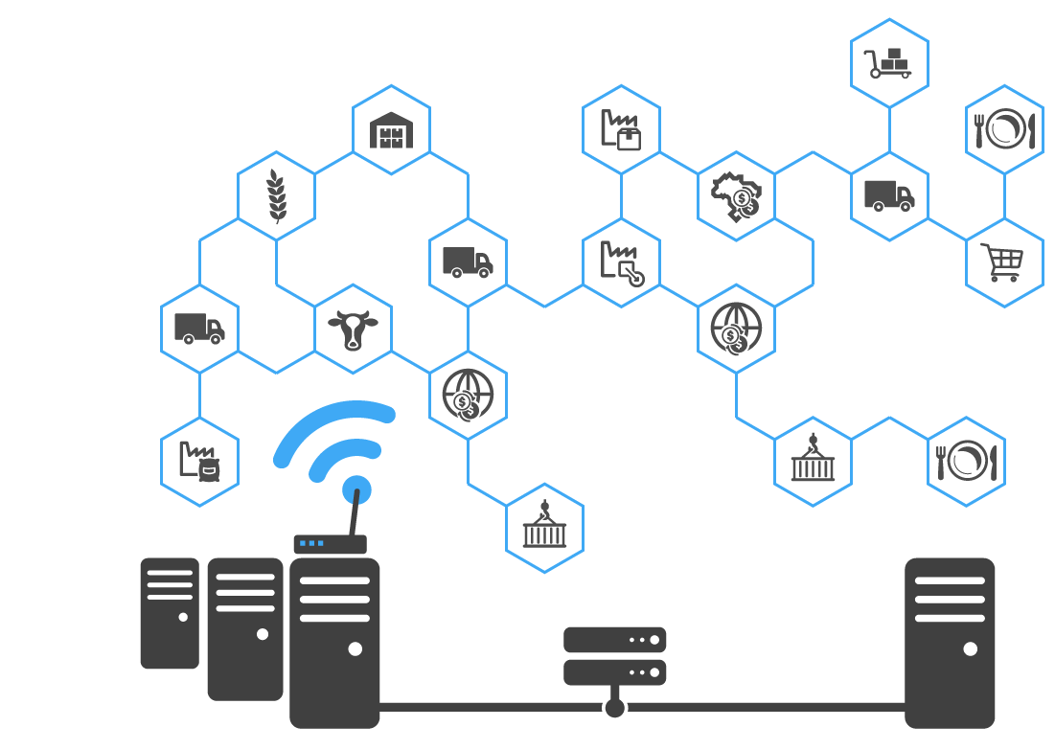
Internet das coisas
Drivers do Sistema Agroalimentar

Slide 16





Mudanças nos hábitos alimentares¹
Drivers do Sistema Agroalimentar
Mundo
270 milhões de domicílios ocupados por 1 pessoa
77%
28%
1996
2006
Busca por alimentos que facilitem sua preparação e consumo
Brasil
10%
dos domicílios
ocupados por 1 pessoa
5 milhões
com idade entre 18 e 34 em 2010
Poder aquisitivo
da população idosa
21%
da renda total
¹Euromonitor (2012);

Slide 17


Demanda por alimentos
Desafios para o Sistema Agroalimentar
2050
A produção anual global deve aumentar em pelo menos¹:
Crescimento médio na oferta de grãos
Em
1 bi
100%
de toneladas de grãos
nos países em desenvolvimento
70%
200 mi
no mundo
de toneladas de carne
¹ FAO 2009;

Slide 18








Reduzir o desperdício de alimentos
Desafios para o Sistema Agroalimentar
No mundo | Percentual perdido da produção
30 – 50%
1,2 – 2 bilhões de toneladas/ano)
=
alimentar
500 milhões de pessoas/ano¹
-25%
de desperdício
14,5%
No Reino Unido (rede TESCO), perde-se:
Desperdício no Reino Unido²
21%
41%
50%
1,5
milhões de toneladas/ano)
frutas e hortaliças
itens de padaria
banana²
¹ FAO (201?); ² TESCO (2013);

Slide 19







Diminuir a dependência externa por fertilizantes
Desafios para o Sistema Agroalimentar
Importação brasileira de NPK (em 2010)¹
78%
90%
50%
Nitrogênio
Fósforo
Potássio
30%
China
16%
Índia
Entre 2000 e 2013³
12%
EUA
6%
Brasil
Maiores consumidores de fertilizantes
(2010)²
17%
90%
110%
Produção de fertilizantes
Consumo
Importações
¹,³ANDA (2013); ² Costa & Silva (2012);

Slide 20
Conclusões e recomendações

Slide 21
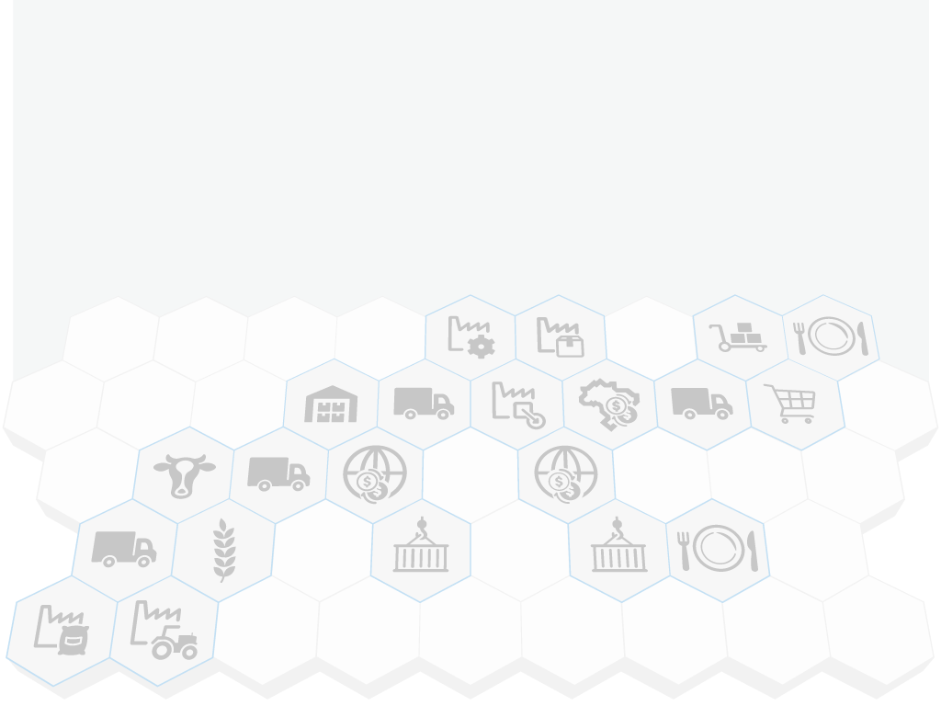
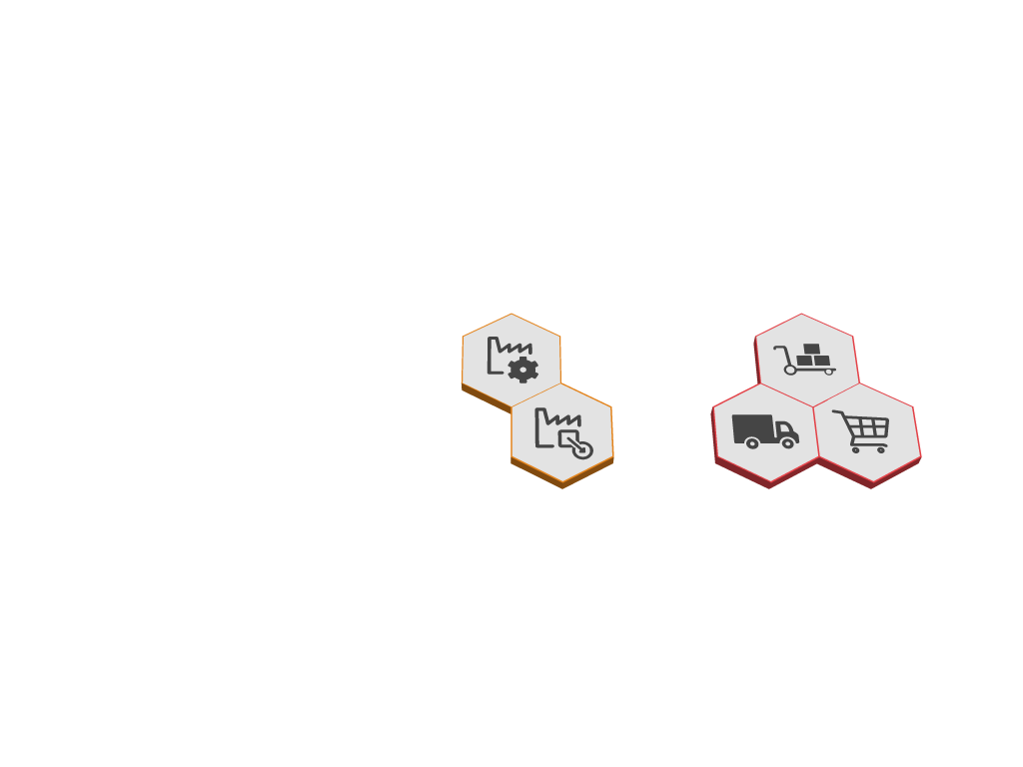



Conclusões e recomendações
Pilar I — CT&I, Educação e Capacitação
Desafio: diversificar formas de produção de alimentos
Investir em pesquisa e desenvolvimento de novos polímeros e de substâncias e moléculas alimentares sintetizadas em Plataformas de Engenharia Biológica
Estas substâncias são importantes para o desenvolvimento do mercado de manufaturas aditivas
Recomendação
Justificativa

Slide 22
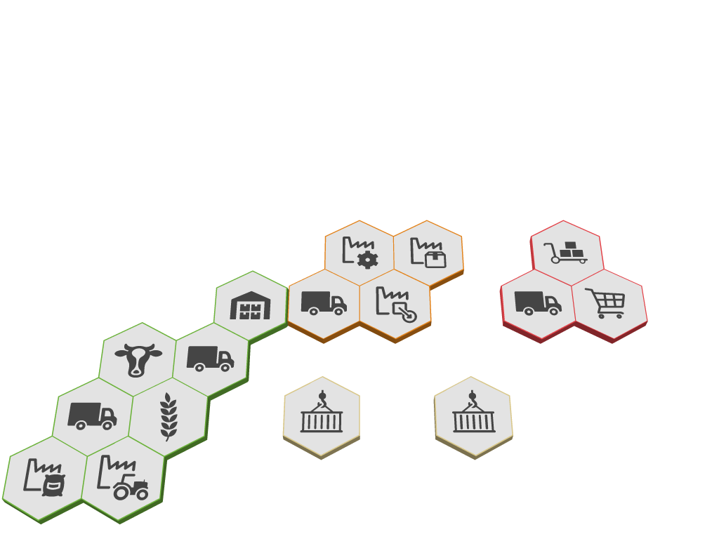


Conclusões e recomendações
Pilar I — CT&I, Educação e Capacitação
Desafio: diferencial competitivo para a indústria de alimentos
Identificar a pegada de carbono dos produtos alimentares
Recomendação
Mobilizar o sistema de fomento para o financiamento de projetos orientados para tornar o sistema agroalimentar neutro em termos das emissões de CO2
Recomendação
Selo Baixo Carbono, MMA; Coalizão de Empresas pelo Clima, FBDS

Slide 23
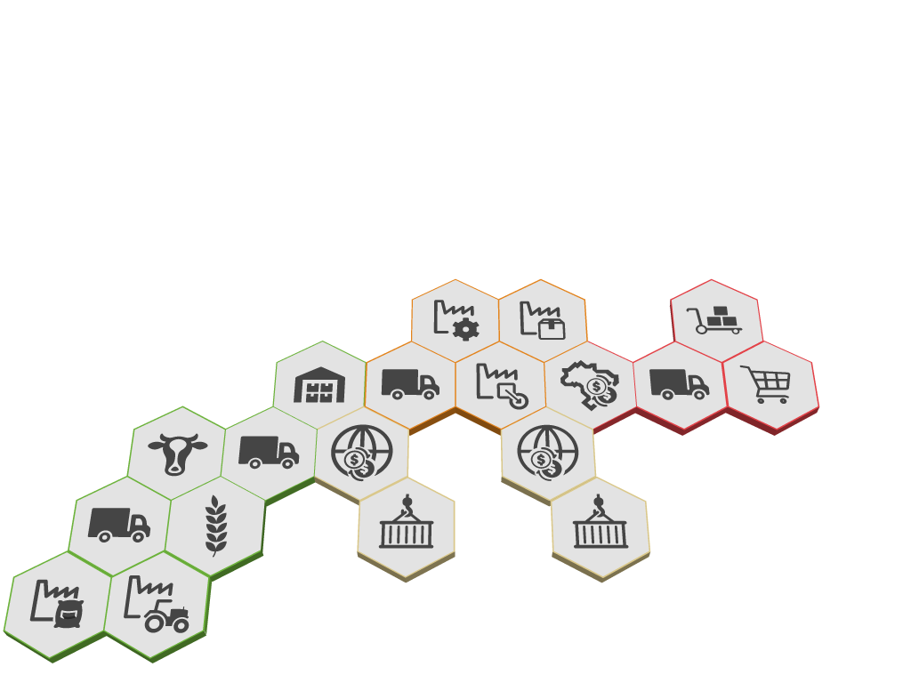

Conclusões e recomendações
Pilar II — Viabilidade Econômica, Social e Ambiental
Desafio: fortalecer a integração e coordenação dos atores do SA
Promover maior coordenação e integração dos atores do SA com ministérios e agências reguladoras
Isto é fundamental para alinhar a tomada de decisão às estratégias voltadas para o aumento da competitividade do agronegócio brasileiro
Recomendação
Justificativa

Slide 24
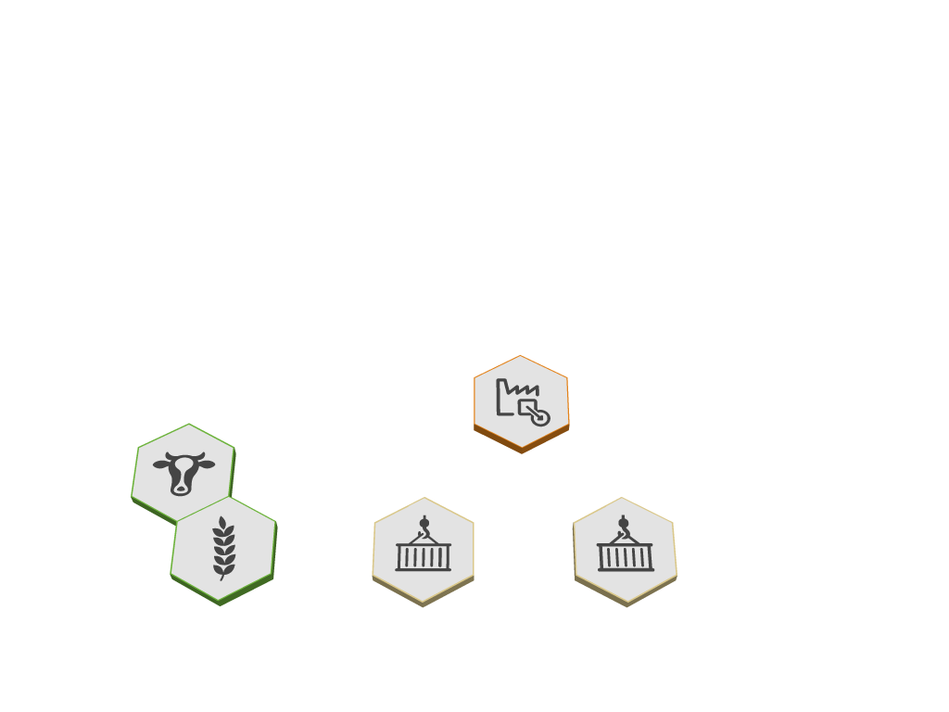

Conclusões e recomendações
Pilar V — Cultura de Comércio Internacional
Desafio: agregar valor às exportações do agronegócio
Investir em ações de controle e denominação de origem, valorização da marca, melhoria da qualidade, padronização e apresentação do produto final
Recomendação
Apex (MDIC) e Indicação Geográfica (MAPA)
Criar ambiente favorável na indústria brasileira para a agregação de valor aos produtos do agronegócio
Recomendação

Slide 25

A importância da CT&I para a agricultura
Estes desafios e exemplos demonstram que foi acertada a decisão desta Comissão ao escolher a política pública da pesquisa agropecuária como análise no ano de 2017.

Slide 26
Trajetória do SNPA
Proposta de formulação do SNPA – Livro Preto
Criação da Embrapa
Lançamento e execução do Programa de Fortalecimento e Crescimento da Embrapa
Promulgação da Constituição Federal
Crise econômica global
1972 - 1973 | 1979-1986 | 1988 | 1990 - 1992 | 2008 | 2014 - 2017
SISTEMA NACIONALDE PESQUISA AGROPECUÁRIA
Criação da Anater
CGEE apresenta estudos de um novo arranjo para o SNPA
Proposta de Implantação
Crise financeira
Ministério da Agricultura
Conselho Nacional de Pesquisa Agropecuária
Extinção Embrater
Lei da Política Agrícola
Criação do SNPA
Empresa Nacional de Pesquisa Agropecuária
Conselho Regional de Pesquisa Agropecuária
Fonte: FGV - Aline Canciani, Cynthia Cury e Luciana Carvalho

Slide 27
Contexto
Coordenação vinculada à transferência de recursos;
Ausência de sintonia com demandas;
Cooperação – relações informais e pessoais;
Perfil dos dirigentes;
Ciência e Tecnologia – política não estratégica;
Embrapa – competidora e concorrente;
Estratégias de Marketing;
Coordenação colegiada, funcional e harmônica;
Heterogeneidade – das instituições e da cooperação;
Gestão e Governança
Reduzida capacidade de interação entre os atores do SNPA e os formuladores;
Ciclo Benéfico do SNPA – Pesquisa – Formulação de PP.
Formulação de Políticas Públicas
Mecanismos de financiamento – mudança no modelo jurídico-institucional
Definição de quais agendas deverão ser trabalhadas por cada ator;
Dificuldades com os editais de financiamento; excesso de formalidades na gestão de recursos e foco em resultados
Positivas –
organização das agendas / relação de confiança / continuidade ou sobrevivência*;
ENGAJAMENTO*
Expectativas
Financiamento e Arranjos Institucionais
Constrangimentos econômicos, políticos e ideológicos
Fonte: FGV - Aline Canciani, Cynthia Cury e Luciana Carvalho

Slide 28
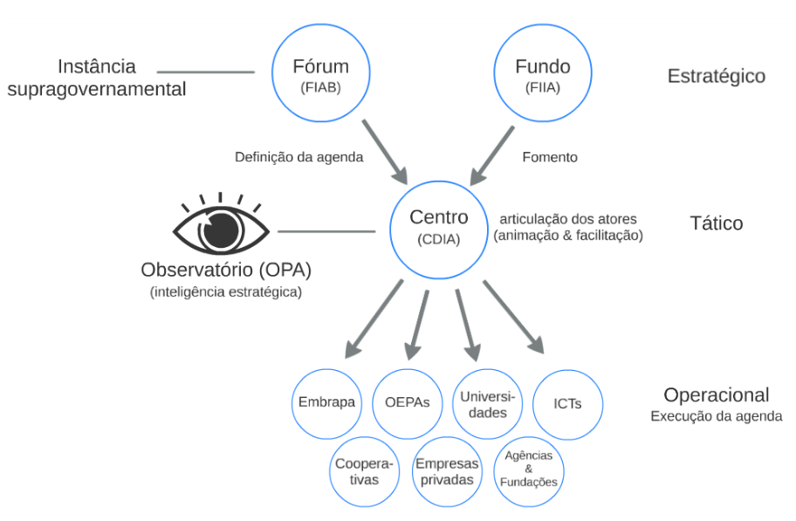
Nova abordagem para o SNPA

Slide 29
Proposta de implantação para o novo arranjo
SECRETARIA EXECUTIVA
(temporária)
TRANSIÇÃO
Criação do Conselho Consultivo;
Criação da Secretaria Executiva;
Plano de Comunicação e Marketing;
Articulação com Agropensa.
Articulação e desenvolvimento da estrutura de transição;
Mobilização dos atores;
Sensibilização da Sociedade;
Mapeamento da Pesquisa Agropecuária.
MOBILIZAÇÃO E REDEFINIÇÃO DA AGENDA
1° CICLO
ANO 01
Mobilizar
1° CICLO
Mobilizar
Revisão dos processos organizacionais e institucionais das instituições do sistema;
Revisão da Legislação;
Revisão e definição dos processos para a formalização do novo arranjo;
Identificação de fontes de financiamento;
Mapear competências e infraestrutura para a pesquisa agropecuária.
Legislação que viabilize o novo arranjo;
Implementação de arranjos institucionais em formato de rede;
Financiamento para a agenda de pesquisa;
Iniciar a construção de uma agenda de pesquisa nacional observando características regionais.
2° CICLO
Estruturar
3° CICLO
Concretizar
Validação da Proposta;
Construção da agenda nacional;
Implantação do novo arranjo;
Extinção da Secretaria Executiva temporária.
NOVA GESTÃO E GOVERNANÇA DO SISTEMA NACIONAL DE PESQUISA AGROPECUÁRIA
Fonte: FGV - Aline Canciani,
Cynthia Cury e Luciana Carvalho

Slide 30
“
A difusão da ciência e da tecnologia tem que passar, de agora em diante, pelo estudo de sistemas complexos – o agronegócio é um deles.”
Adaptado de Sérgio Mascarenhas (2013)
www.cgee.org.br

